Slide 1
Sự tích hoa tỉ muội
1
Ngày xưa, có hai chị em Nết và Na mồ côi cha mẹ, sống trong ngôi nhà nhỏ bên sườn núi. Nết thương Na, có cái gì cũng nhường em. Đêm đông, gió ù ù lùa vào nhà, Nết vòng tay ôm em:
Em rét không?
Na ôm choàng lấy chị cười rúc rích:
-Ấm quá!
Nết ôm em chặt hơn, thầm thì:
Mẹ bảo chị em mình là hai bông hoa hồng,chị là bông to, em là bông nhỏ. Chị em mình mãi mãi bên nhau nhé!
Na gật đầu. Hai chị em cứ thế ôm nhau ngủ.
Đọc nối tiếp đoạn L1
2
Năm ấy, nước dân làng dâng cao, Nết cõng em chạy theo dân làng đến nơi an toàn. Hai bàn chân Nết rớm máu. Thấy vậy, Bụt thương lắm. Bụt liền phẩy chiếc quạt thần. Kì lạ thay,bàn chân Nết bỗng lành hẳn. Nơi bàn chân Nết đi qua mọc lên những khóm hoa đỏ thắm. Hoa kết thành chùm, bông hoa lớn che chở cho nụ hoa bé nhỏ. Chúng cũng đẹp như tình chị em của Nết và Na.
Dân làng đặt tên cho loài hoa ấy là hoa tỉ muội.

Slide 2
Luyện đọc từ khó.
Sườn núi, lùa, ôm choàng, rúc rích, thầm thì, dâng cao, dân làng, rớm máu, hoa tỉ muội…

Slide 3
Luyện đọc câu dài.
Ngày xưa, / có hai chị em Nết và Na / mồ côi cha mẹ, / sống trong ngôi nhà nhỏ / bên sườn núi.//

Slide 4
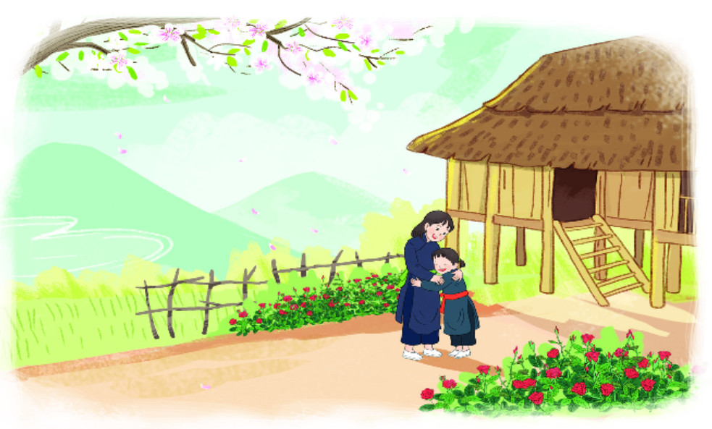
Từ ngữ
- Hoa tỉ muội: một loại hoa hồng, mọc thành chùm với rất nhiều nụ.
- Tỉ muội (từ Hán Việt): chị em gái (tỉ: chị gái, muội: em gái)

Slide 5
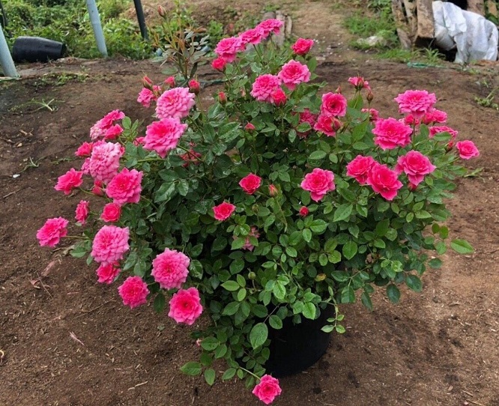
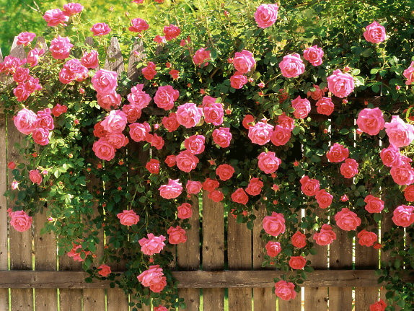
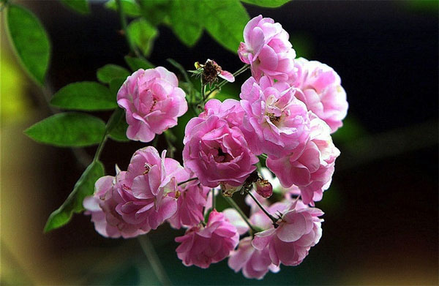
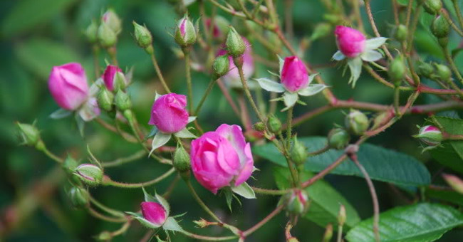
Một số hình ảnh “ Hoa Tỉ Muội ”

